Slide 1
Estrutura de Dados

Slide 2
Pilha DINÂMICA
Os itens da pilha são armazenados em posições não sequências de memória, isto é, as posições são alocadas de forma aleatória pelo Sistema Operacional.
Como as posições são alocadas de forma aleatória (randômica), é necessário “ligar/linkar” os elementos. Ex: Próximo, Anterior, Lig, entre outros nomes.

Slide 3
Pilha DINÂMICA
Como as inserções e as retiradas ocorrem no topo da pilha, um CONTROLE chamado TOPO deverá ser utilizado para controlar a posição do elemento no topo da pilha.

Slide 4
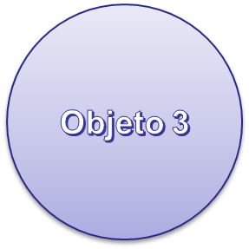
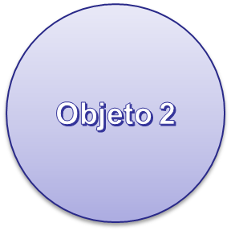
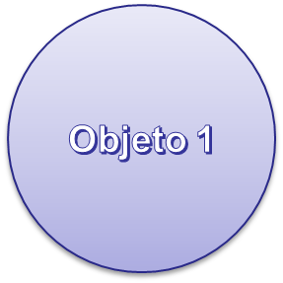
Pilha Dinâmica(Representação)
Exemplo:
TOPO
(NULL)

Slide 5
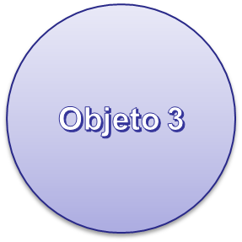
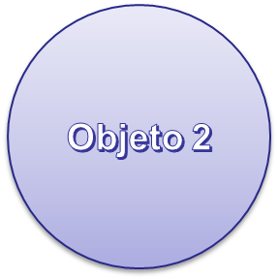
Pilha Dinâmica (Representação)
Exemplo:
TOPO
(NULL)

Slide 6
Pilha Dinâmica (Representação)
Pilha Dinâmica – PILHA CRIADA (“VAZIA”)
TOPO
null
TOPO não se refere à um endereço de memória válido
(seu valor é nulo)

Slide 7
Pilha Dinâmica (Inserções)
Exemplo:
TOPO
(NULL)

Slide 8
Pilha Dinâmica (Inserções)
Exemplo:
TOPO
AUX
(NULL)
(NULL)

Slide 9
Pilha Dinâmica (Inserções)
Exemplo:
TOPO
AUX
(NULL)

Slide 10
Pilha Dinâmica (Inserções)
Exemplo:
TOPO
(NULL)

Slide 11
Pilha Dinâmica (Inserções)
Exemplo:
TOPO
AUX
(NULL)
(NULL)

Slide 12
Pilha Dinâmica (Inserções)
Exemplo:
TOPO
AUX
(NULL)

Slide 13
Pilha Dinâmica (Inserções)
Exemplo:
TOPO
AUX
(NULL)

Slide 14
Pilha Dinâmica (Inserções)
Exemplo:
TOPO
(NULL)

Slide 15
Pilha Dinâmica (Inserções)
Exemplo:
TOPO
AUX
(NULL)
(NULL)

Slide 16
Pilha Dinâmica (Inserções)
Exemplo:
TOPO
AUX
(NULL)

Slide 17
Pilha Dinâmica (Inserções)
Exemplo:
TOPO
AUX
(NULL)

Slide 18
Pilha Dinâmica (Inserções)
Exemplo:
TOPO
(NULL)

Slide 19
Pilha Dinâmica (Remoções)
TOPO
(NULL)

Slide 20
Pilha Dinâmica (Remoções)
TOPO
(NULL)

Slide 21
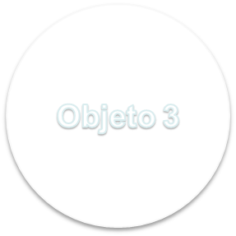
Pilha Dinâmica (Remoções)
TOPO
(Garbage Collector)
remove o objeto da memória
(NULL)

Slide 22

Pilha Dinâmica (Remoções)
TOPO
(Garbage Collector)
remove o objeto da memória
(NULL)

Slide 23


Pilha Dinâmica (Remoções)
TOPO
null
(Garbage Collector)
remove o objeto da memória

Slide 24
Pilha Dinâmica (Remoções)
TOPO
null
(PILHA VAZIA)

Slide 25
Pilha Dinâmica (Percorrer)
Exemplo:
TOPO
AUX
(NULL)

Slide 26
Pilha Dinâmica (Percorrer)
Exemplo:
TOPO
AUX
(NULL)

Slide 27
Pilha Dinâmica (Percorrer)
Exemplo:
TOPO
AUX
(NULL)

Slide 28
Pilha Dinâmica (Percorrer)
Exemplo:
TOPO
AUX
null
Final do Percurso
(NULL)

